Slide 1

Název školy: Základní škola Dobříč,
okres Plzeň - sever, příspěvková organizace
Autor: Mgr. Jitka Šteflová
Název: VY_12_INOVACE_15_Člověk
Téma: Člověk
Číslo projektu: CZ.1.07/1.4.00/21.2649

Slide 2
Anotace
Materiál je určen pro 3. ročník ZŠ, pro výuku prvouky.
Pomůcky: interaktivní pero, fixy na interaktivní tabuli
Tento materiál slouží jako prezentace nově probíraného učiva, nebo ho lze využít v rámci opakování.
Inovace: interaktivní způsob učení
Metodické pokyny: žáci získají základní informace, které musí znát o člověku, poznatky si zapíší do sešitu, spojují obrázky se slovy a doplňují text.

Slide 3


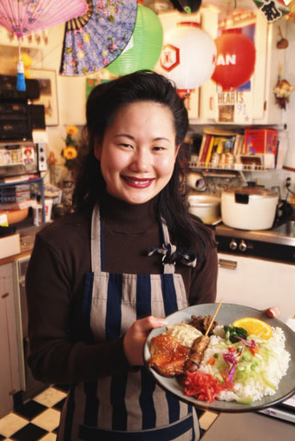
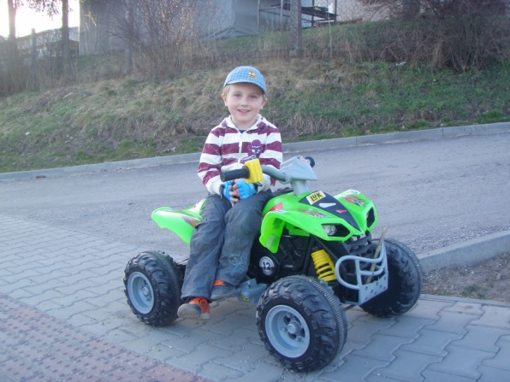
Člověk – spoj obrázky se slovy.
Chlapec
Žena
Děti
Muž
Děvče
Dospělí
Notes:
Žáci spojují obrázky s vhodnými slovy

Slide 4
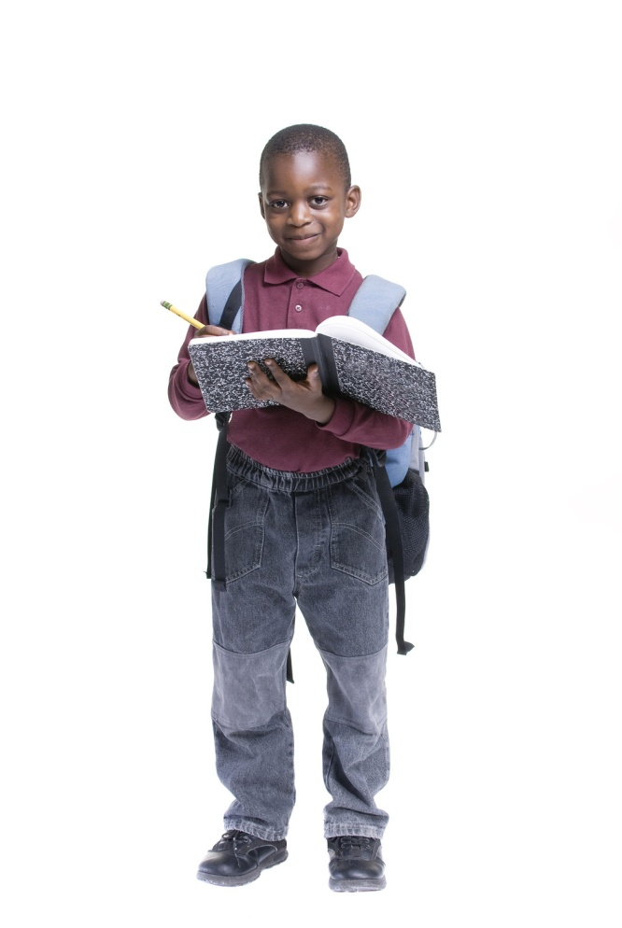
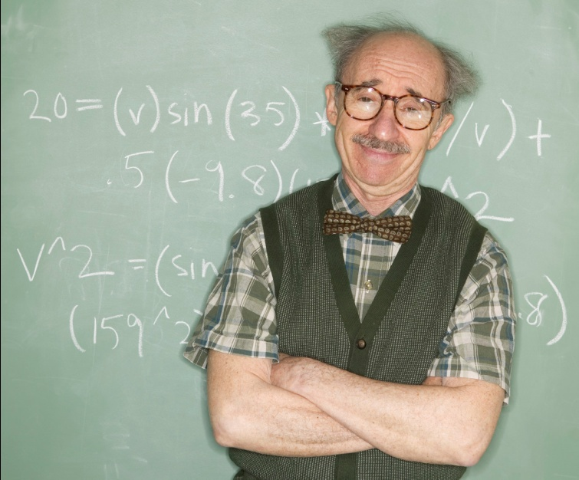
Člověk – kterými znaky se tito lidé liší?
Notes:
Žáci pod vedením učitele debatují o rozdílech mezi lidmi

Slide 5
Člověk
Děti –
Dospělí –
Lidé – stejná stavba těla
Liší se – barvou……….,……….…,…..….,…………., způsobem života, stářím
Lidské tělo je pokryto …………
Notes:
Žáci pod vedením učitele doplní text
Děti – chlapec, děvče
Dospělí – muž, žena
Liší se – barvou pleti, vlasů, očí, výškou, způsobem života, stářím
Lidské tělo je pokryto kůží
Tyto poznatky zapíší do sešitu a namalují obrázek – dívky a chlapce

Slide 6
Zdroje
http://microsoft.com
Foto archiv autora

